Slide 1
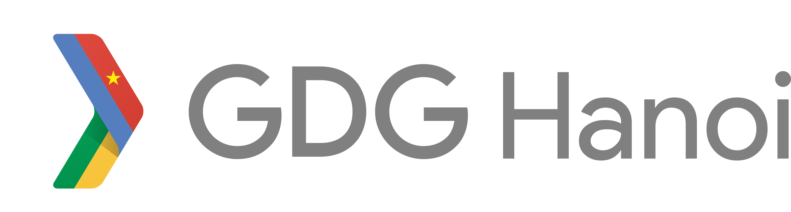
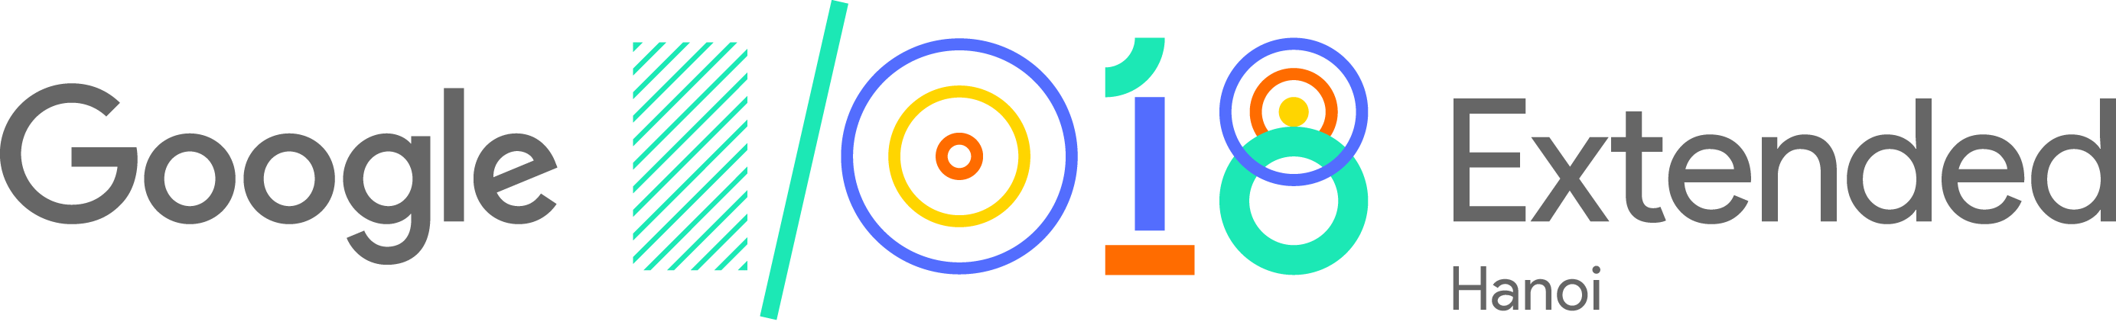
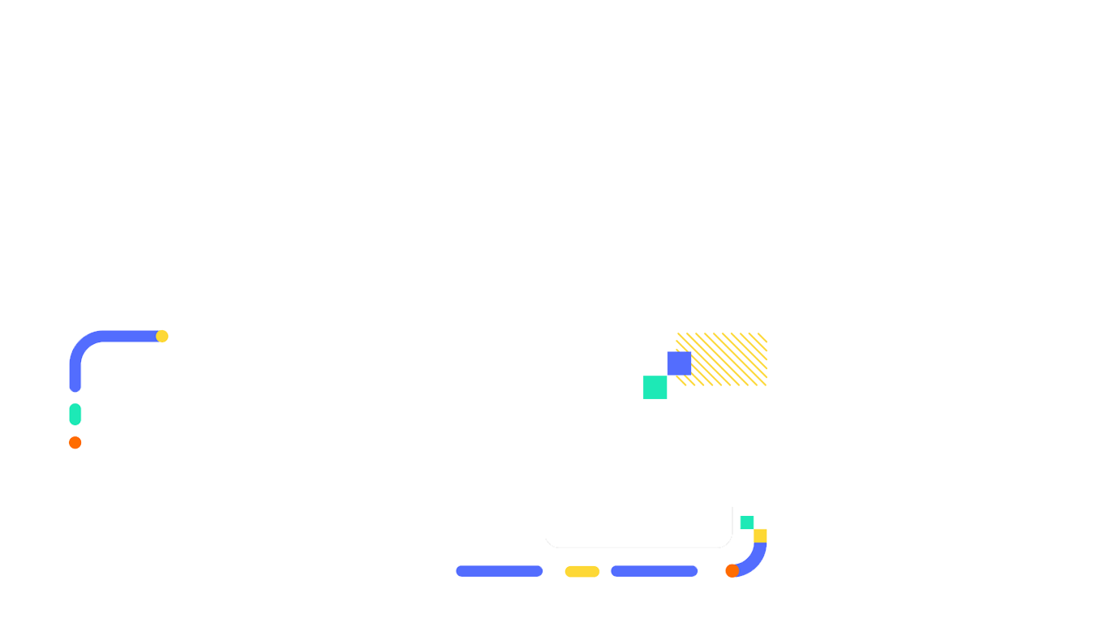
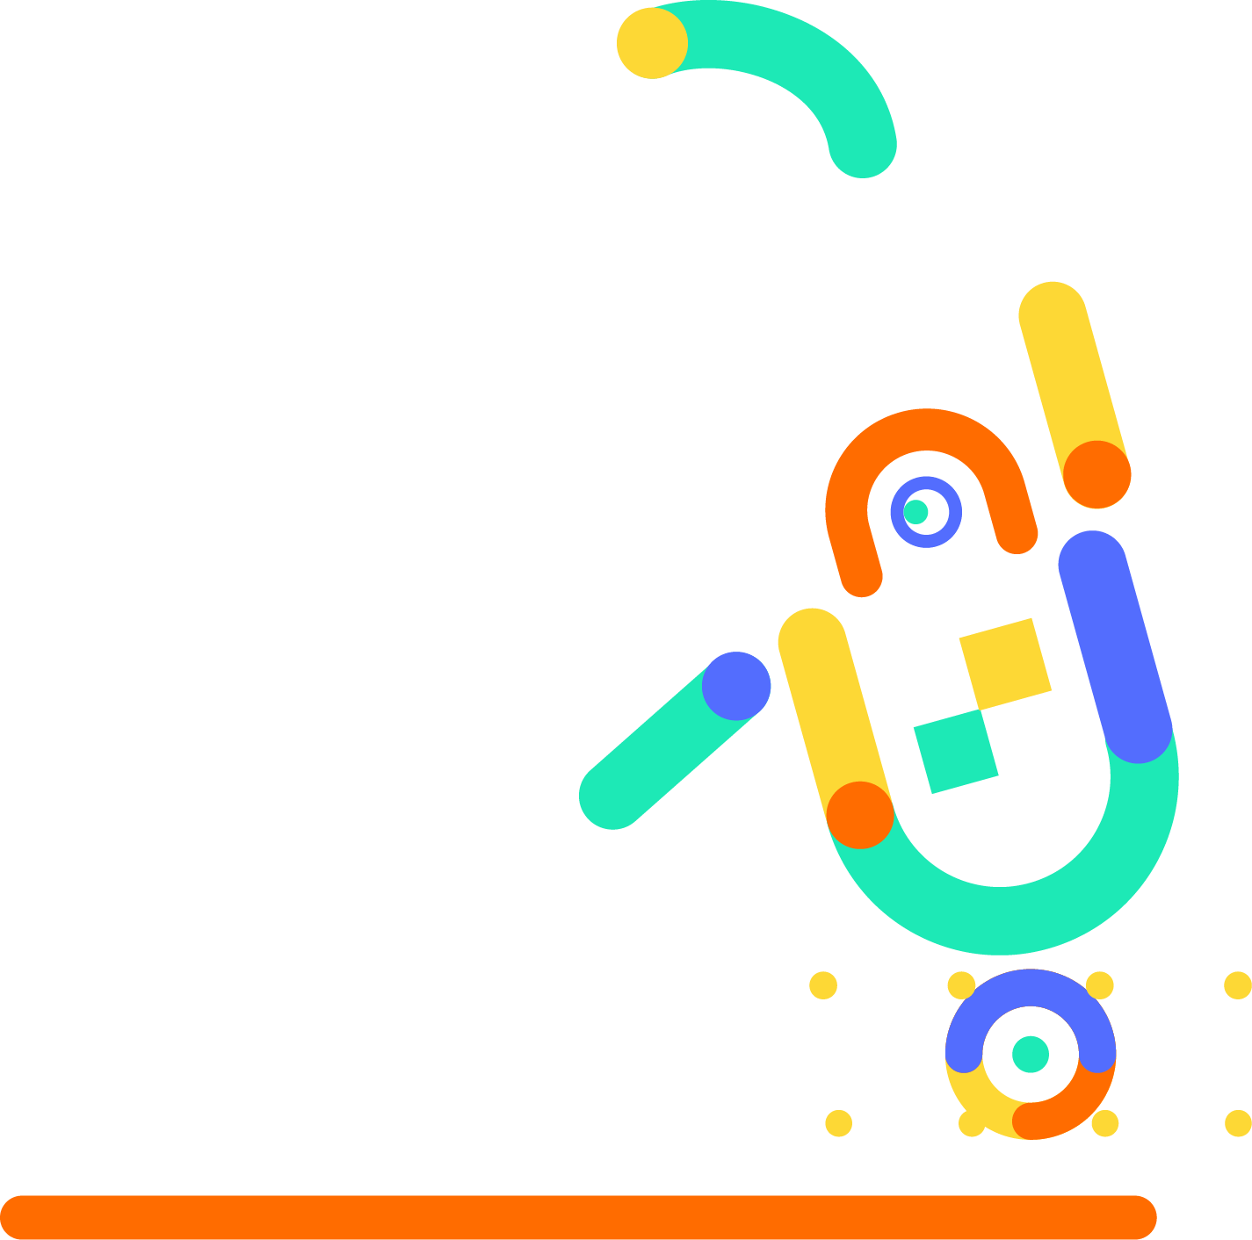
Material Design
Focus on the user and all else will follow
Yen Pham
Techmaster

Slide 2
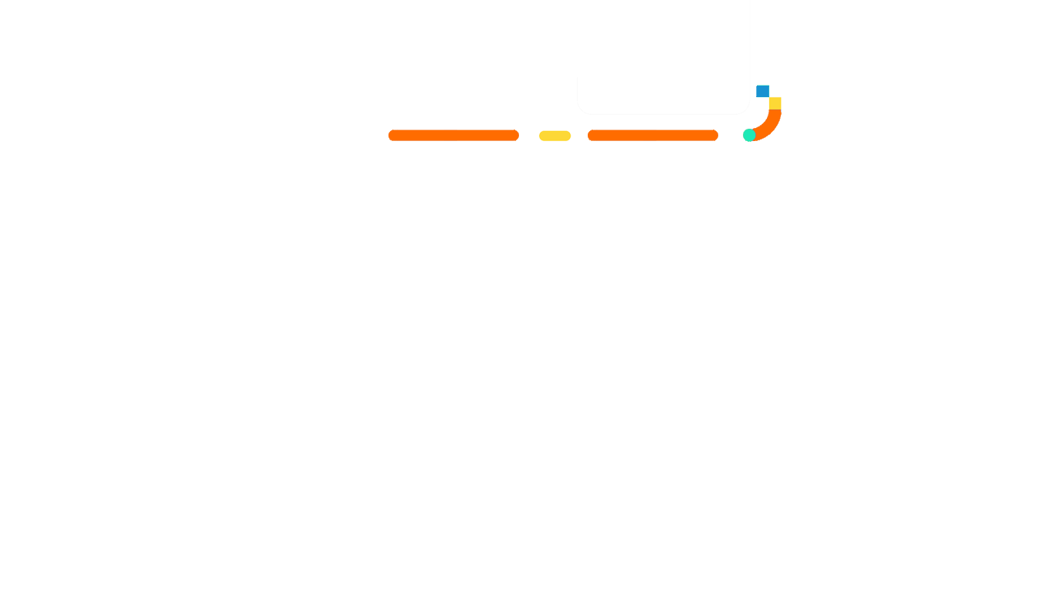
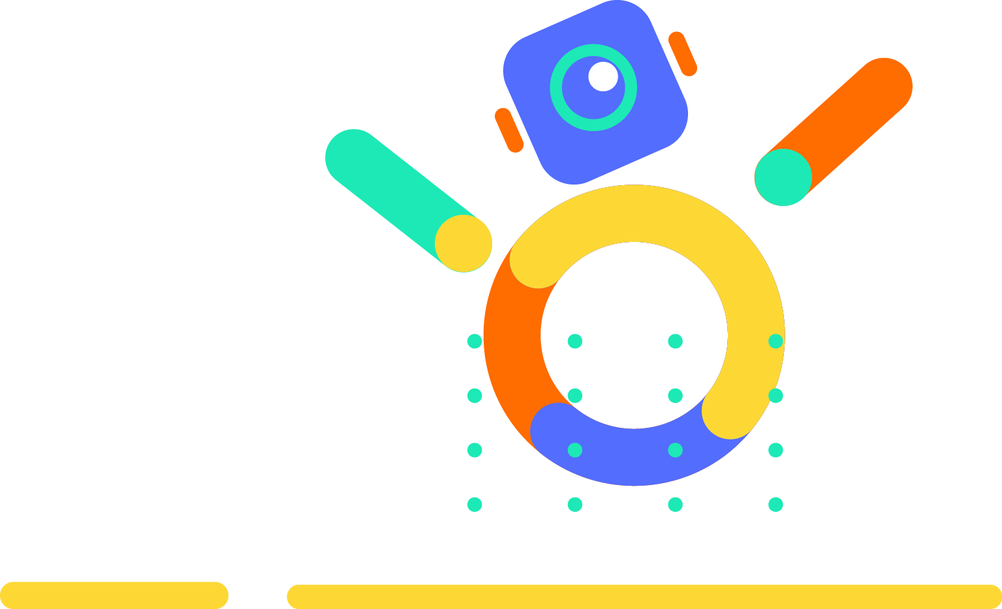
Follow me to find out
Material Design (MD) là gì?
Những điều cần biết về MD
Đặt lên bàn cân: Google’s Material Design vs Apple’s Flat Design
Ứng dụng MD trong thiết kế app
Tìm hiểu về MD của Dropbox – 1 dịch vụ lưu trữ miễn phí
Phân tích app của “Malindo Air” – hãng hàng không của Malaysia

Slide 3
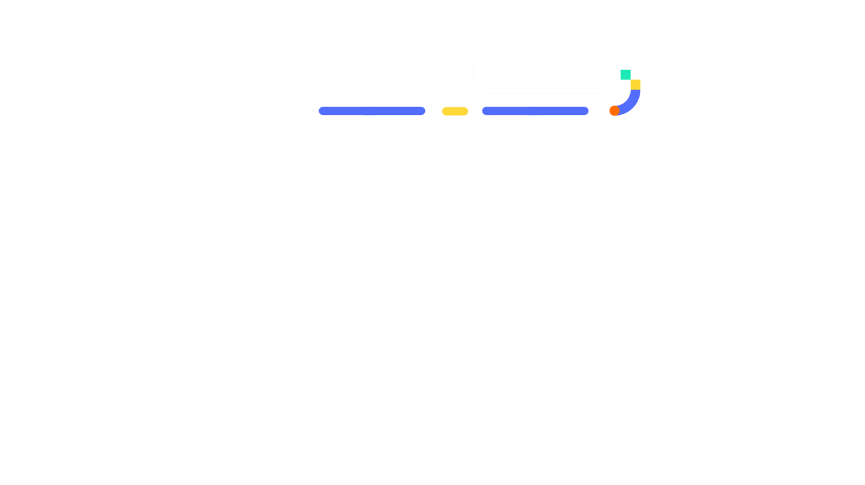
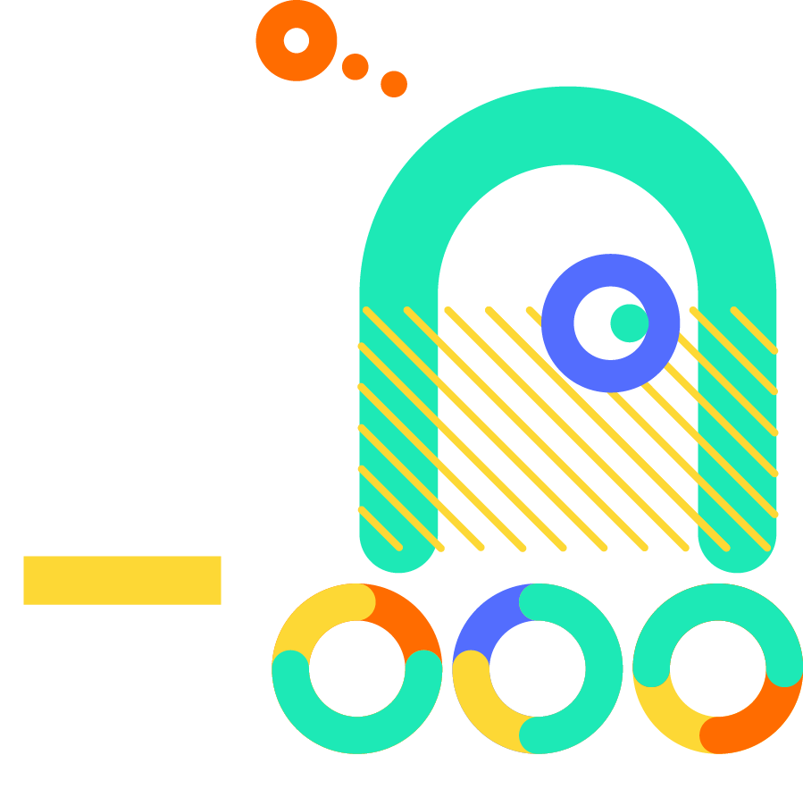
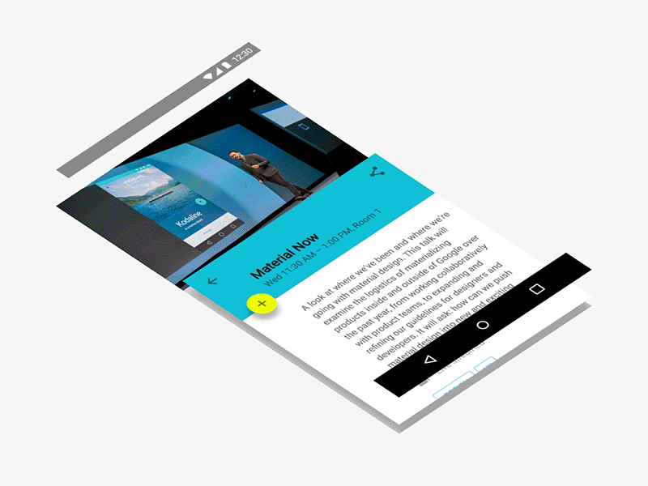
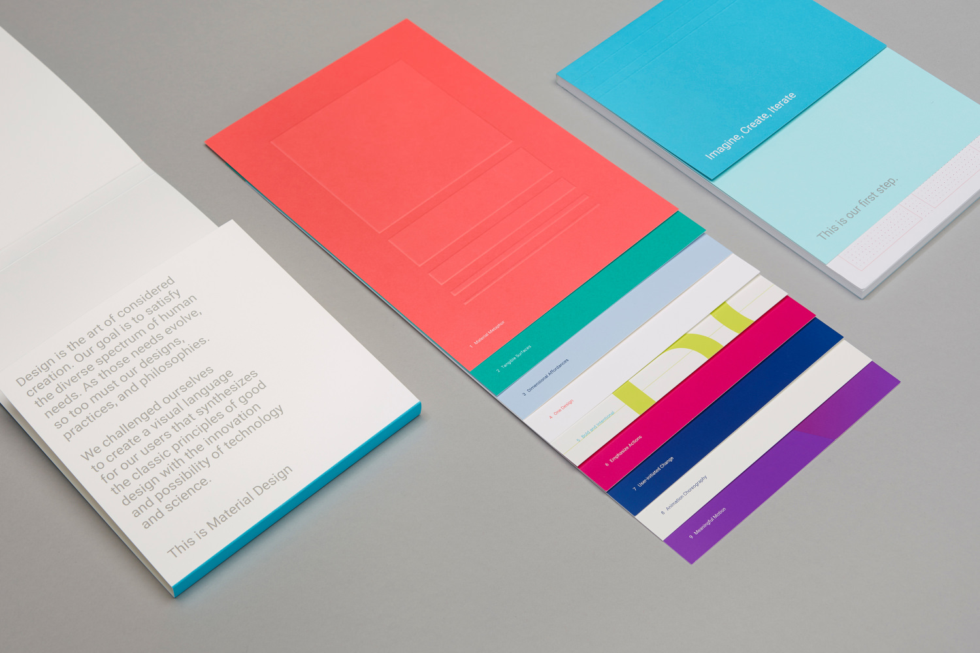
Material Design là gì?
- Được Google cho ra mắt vào 2014, Material Design là một phong cách thiết kế, với các thành phần trong đó được xây dựng dựa trên mô-típ các thẻ khác nhau, tồn tại như những lớp riêng biệt.

Slide 4
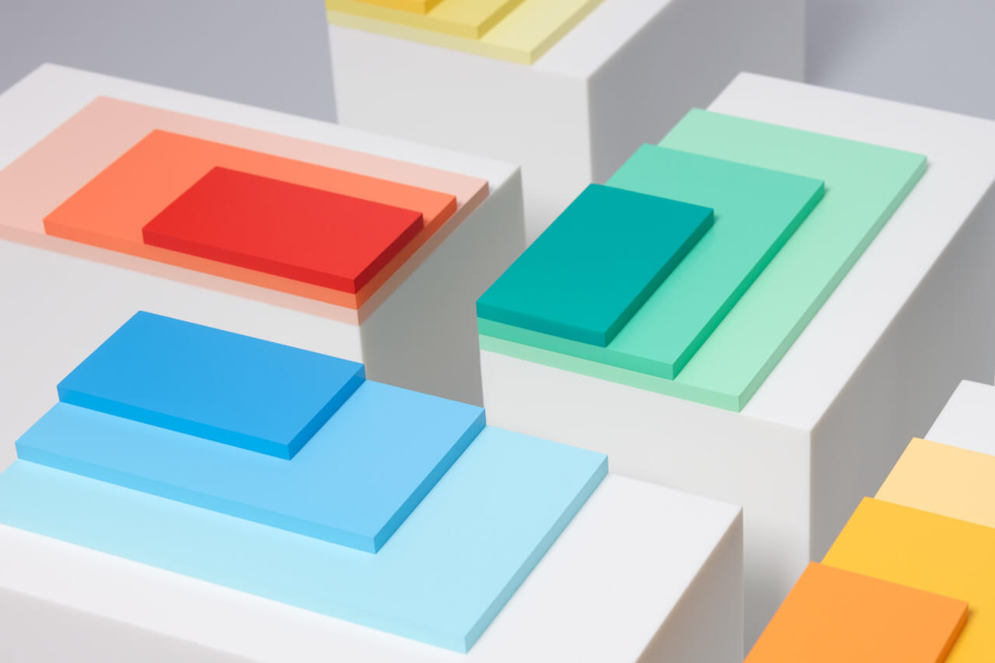
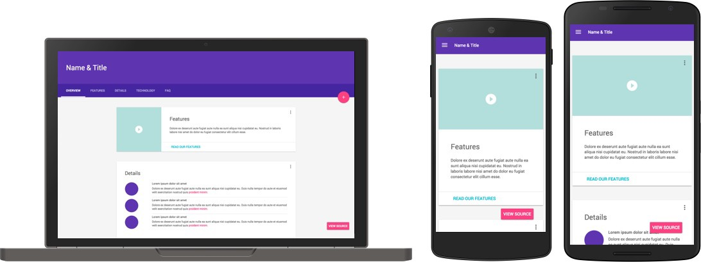
Material Design là gì?
- Phong cách thiết kế Material Design là những đường nét đơn giản, sử dụng mảng màu nổi bật, và có những đặc tính vật lý như: đổ bóng, chuyển động, thu nhỏ phóng to…

Slide 5
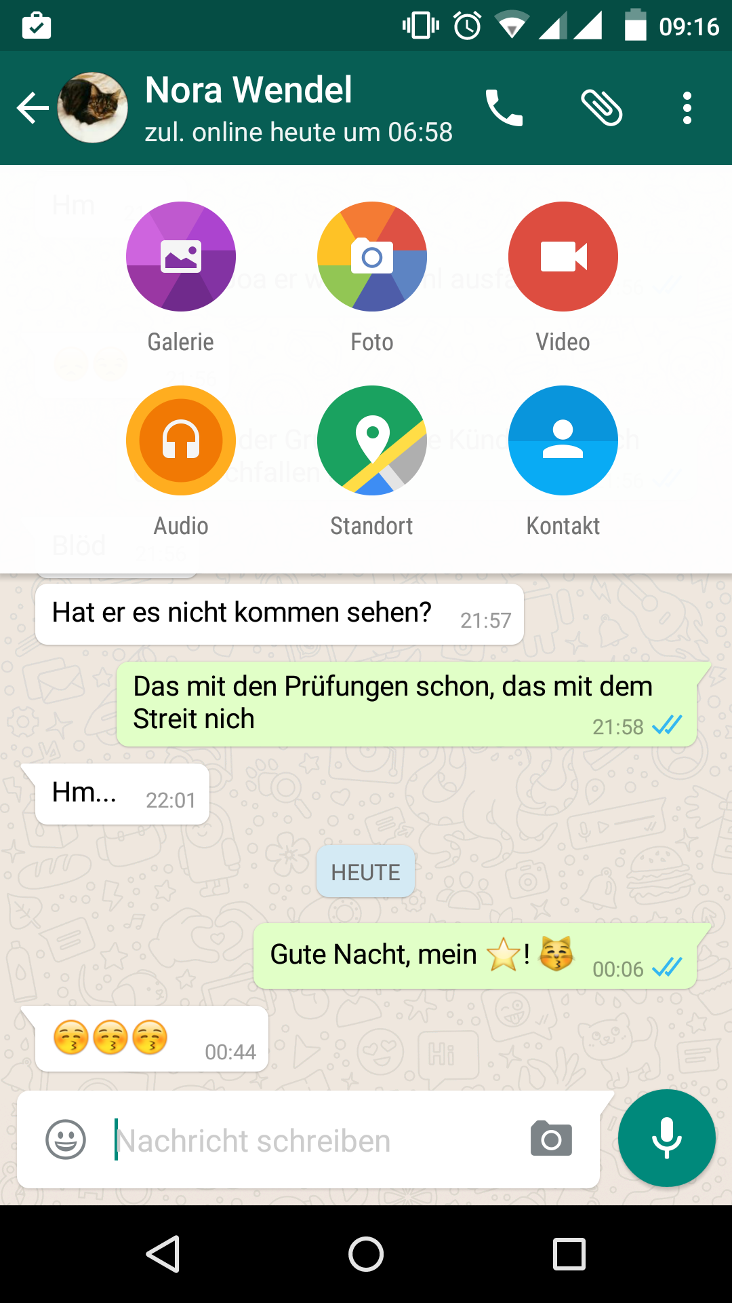
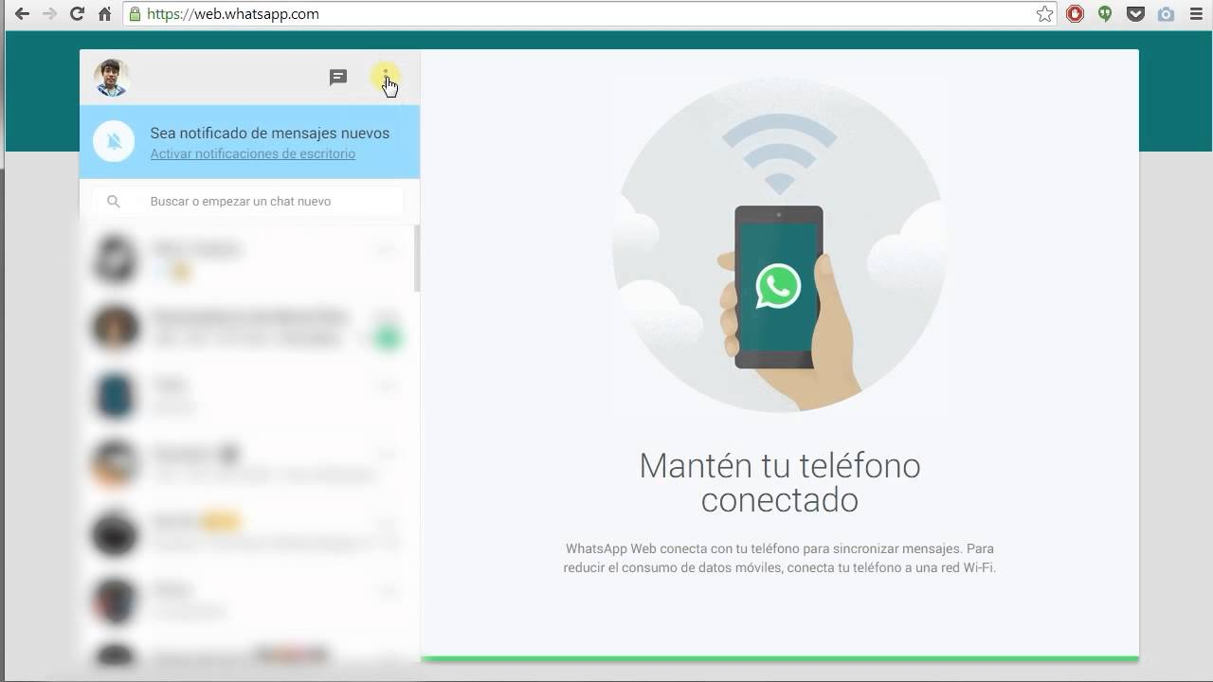
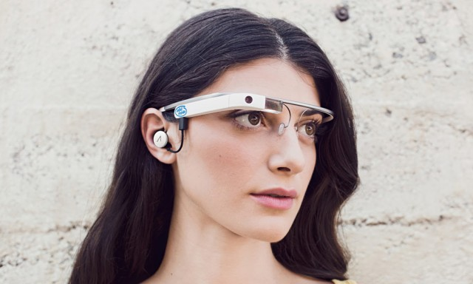
Material Design là gì?
- Đặc biệt, nó phải đồng bộ trên mọi thiết bị: ví dụ 1 button trên mặt đồng hồ sẽ có những đặc tính về màu sắc, chuyển động…giống như trên tablet…
thậm chí giống như trên Google Glass!

Slide 6
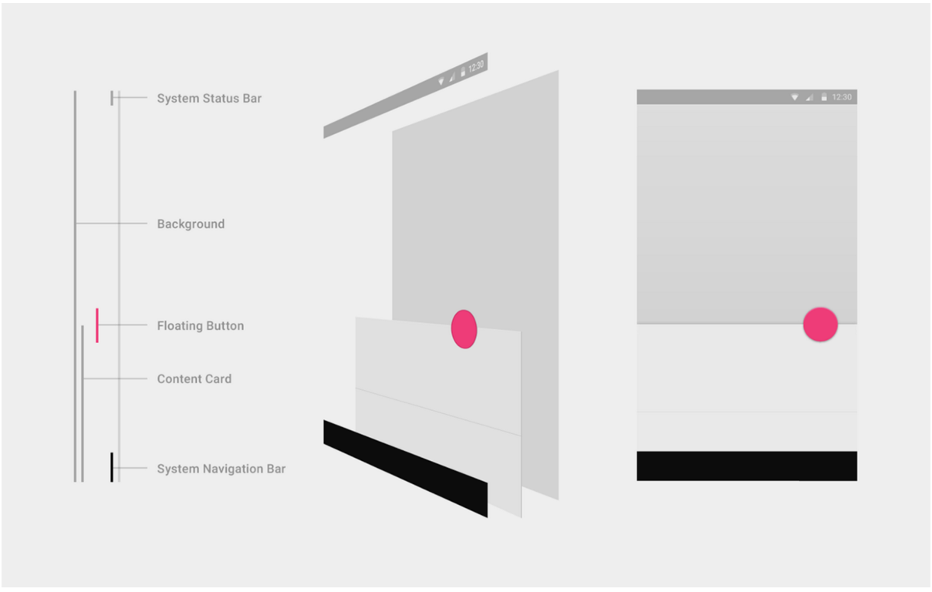
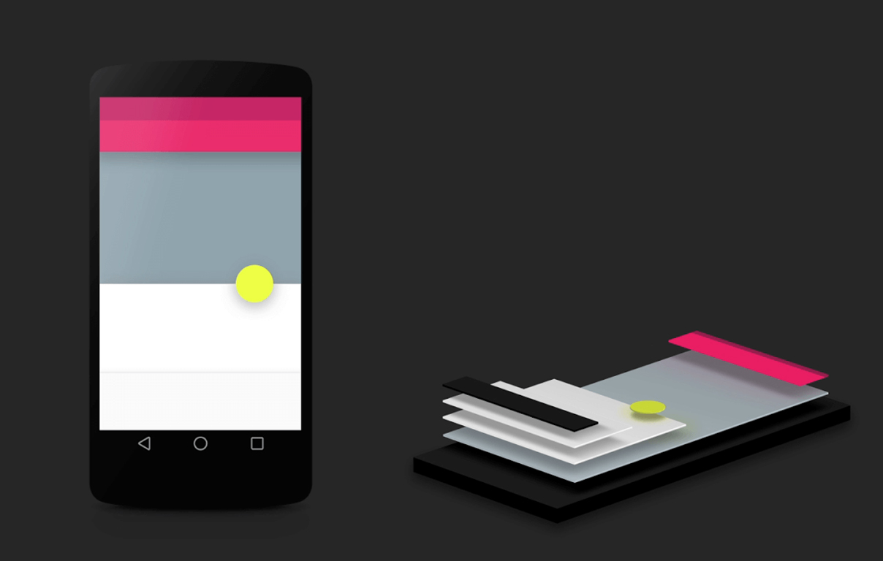
Nhận biết Material Design
Surface, edges, realistic shadows and lighting are the main tools of material design.
Bề mặt, cạnh, bóng tối và ánh sáng thực tế - là những quy tắc chính của thiết kế material design.

Slide 7
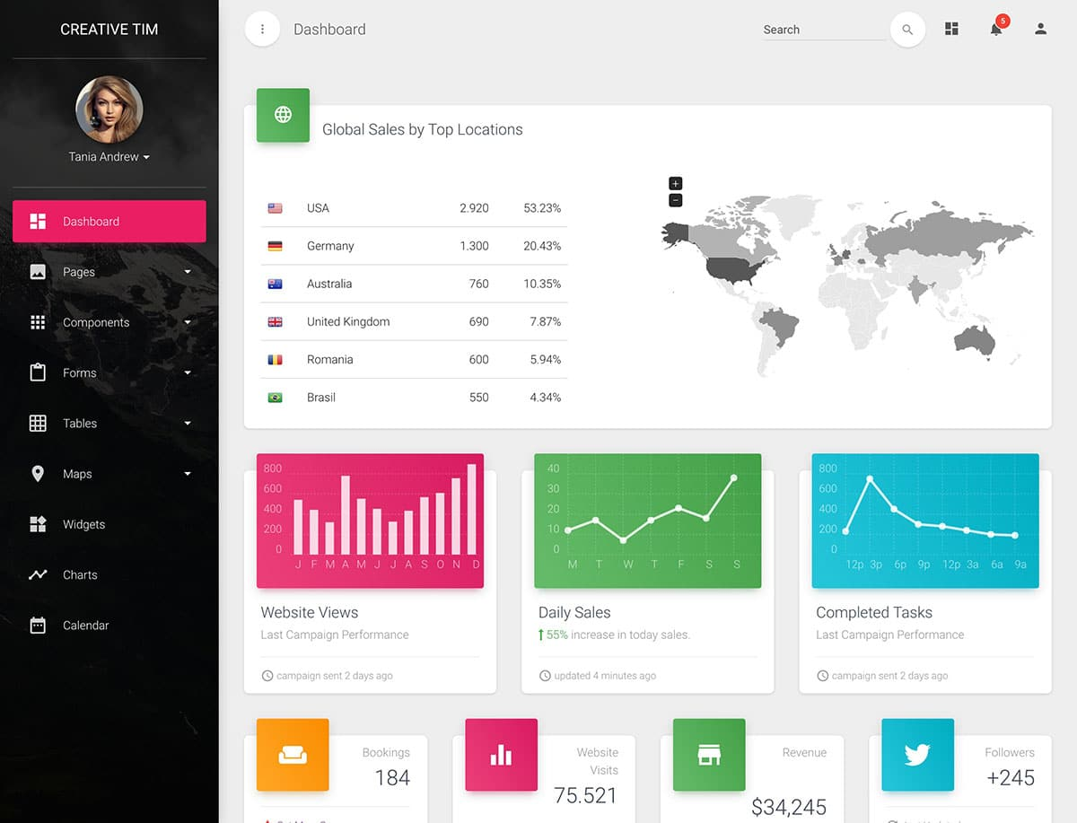
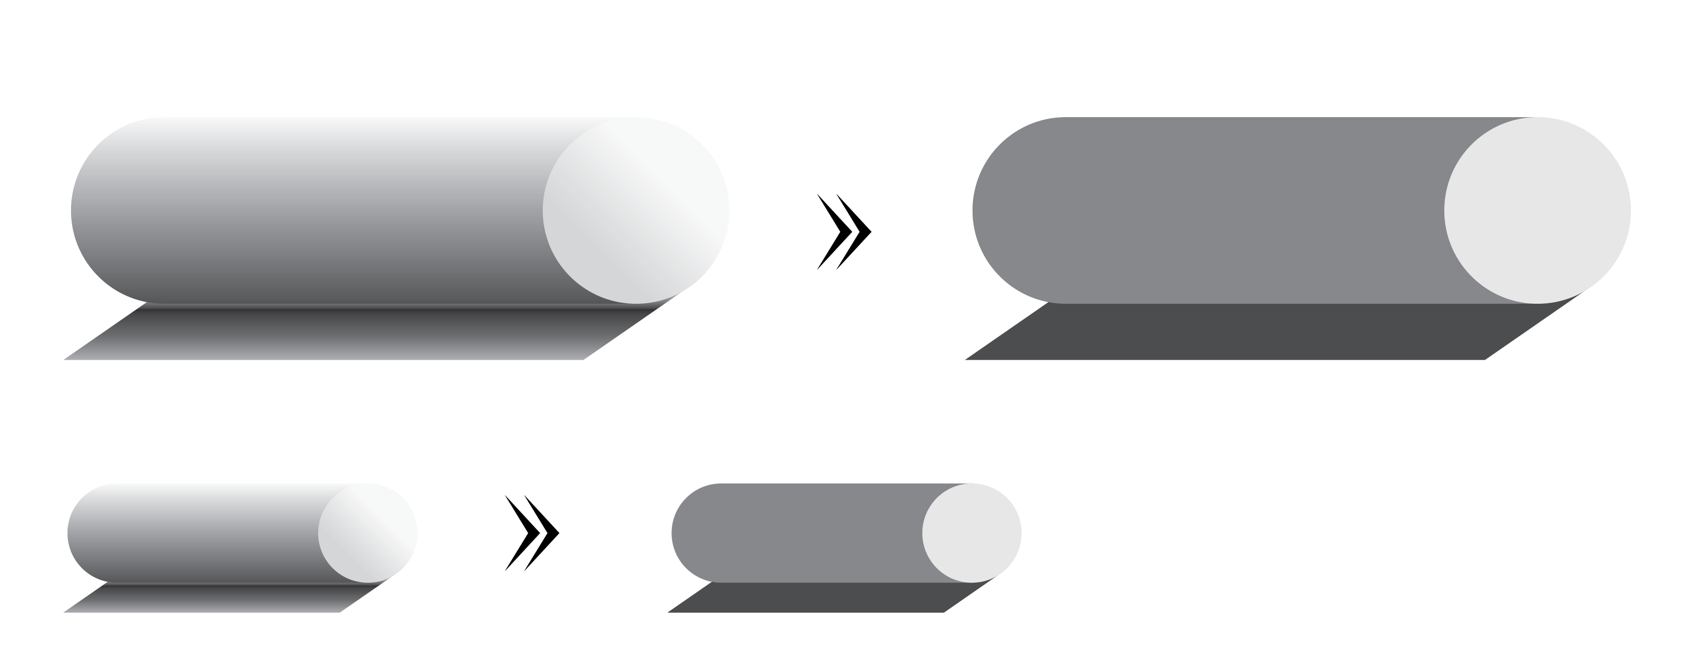
Nhận biết Material Design

Slide 8
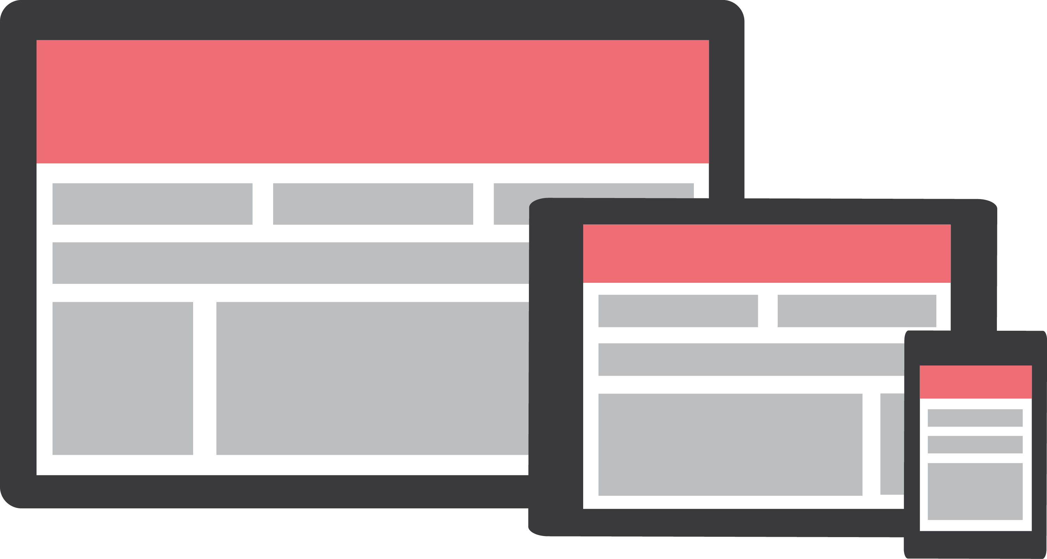
Ý nghĩa của Material Design
Material Design là một ngôn ngữ thiết kế được GG tạo ra nhằm “phát triển một hệ thống nền duy nhất cho phép xây dựng các trải nghiệm đồng bộ giữa nhiều loại và kích thước thiết bị khác nhau.”
Về mặt kỹ thuật:
Người dùng: có thể sử dụng thành thục trên nhiều thiết bị.

Slide 9
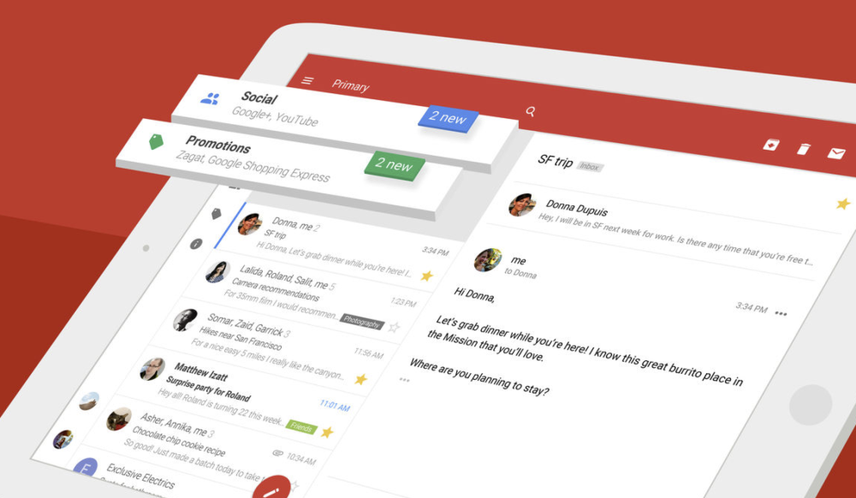
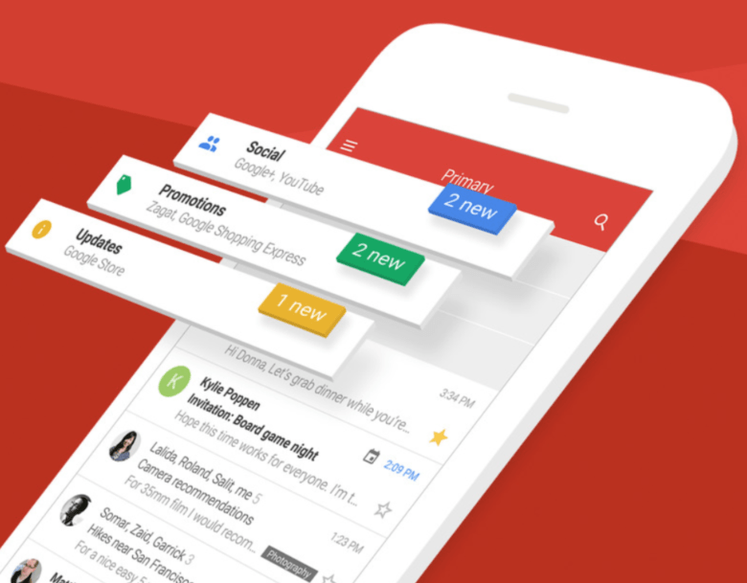
Các lập trình viên: có thể đảm bảo sự trải nghiệm của người dùng là như nhau, không quan trọng họ đang sử dụng thiết bị gì.

Slide 10
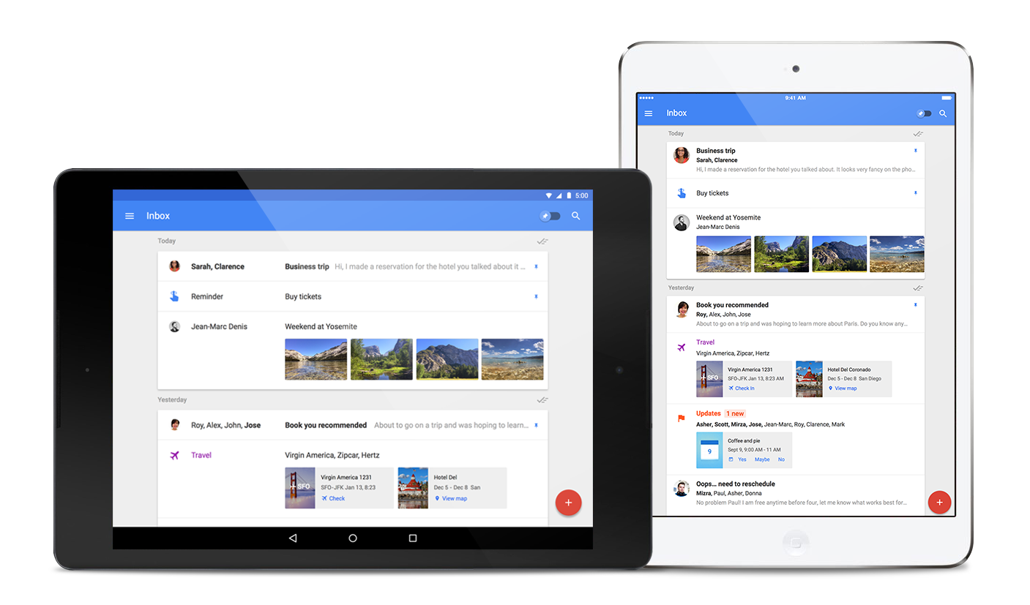
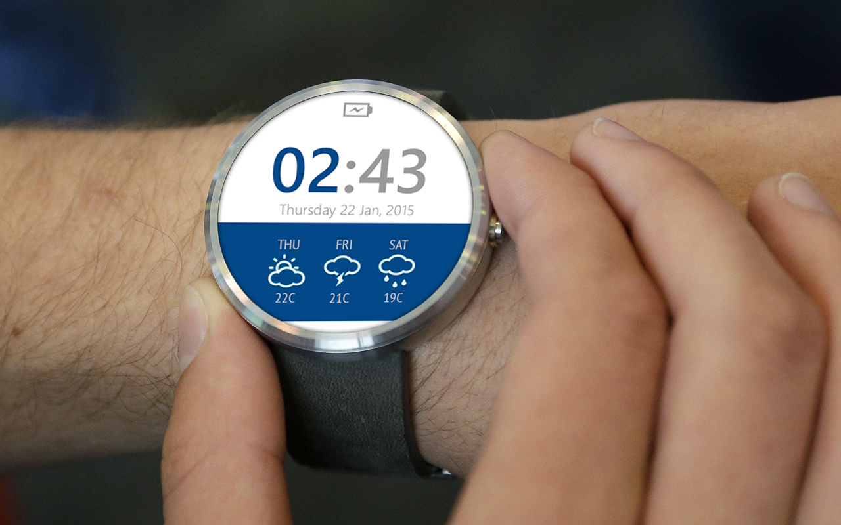
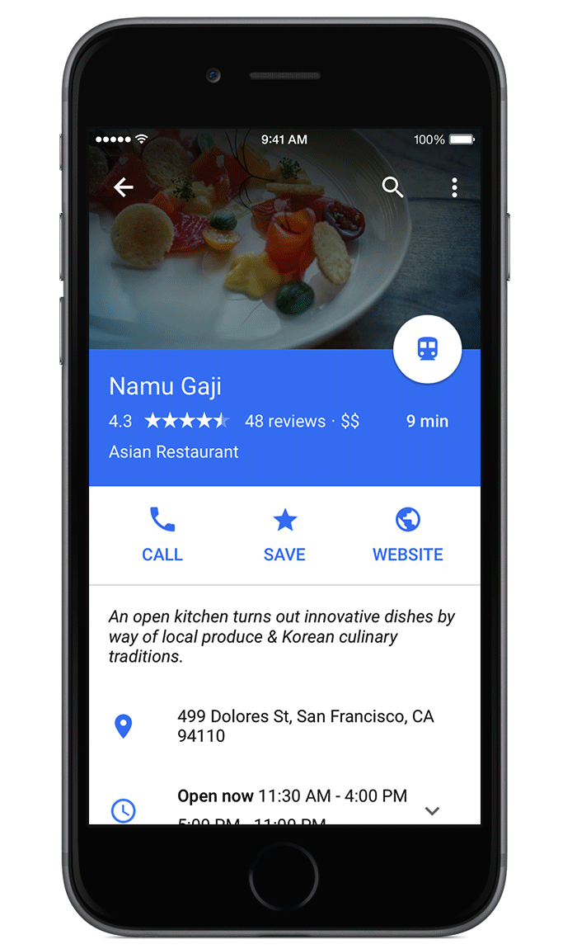
Ý nghĩa của Material Design

Slide 11
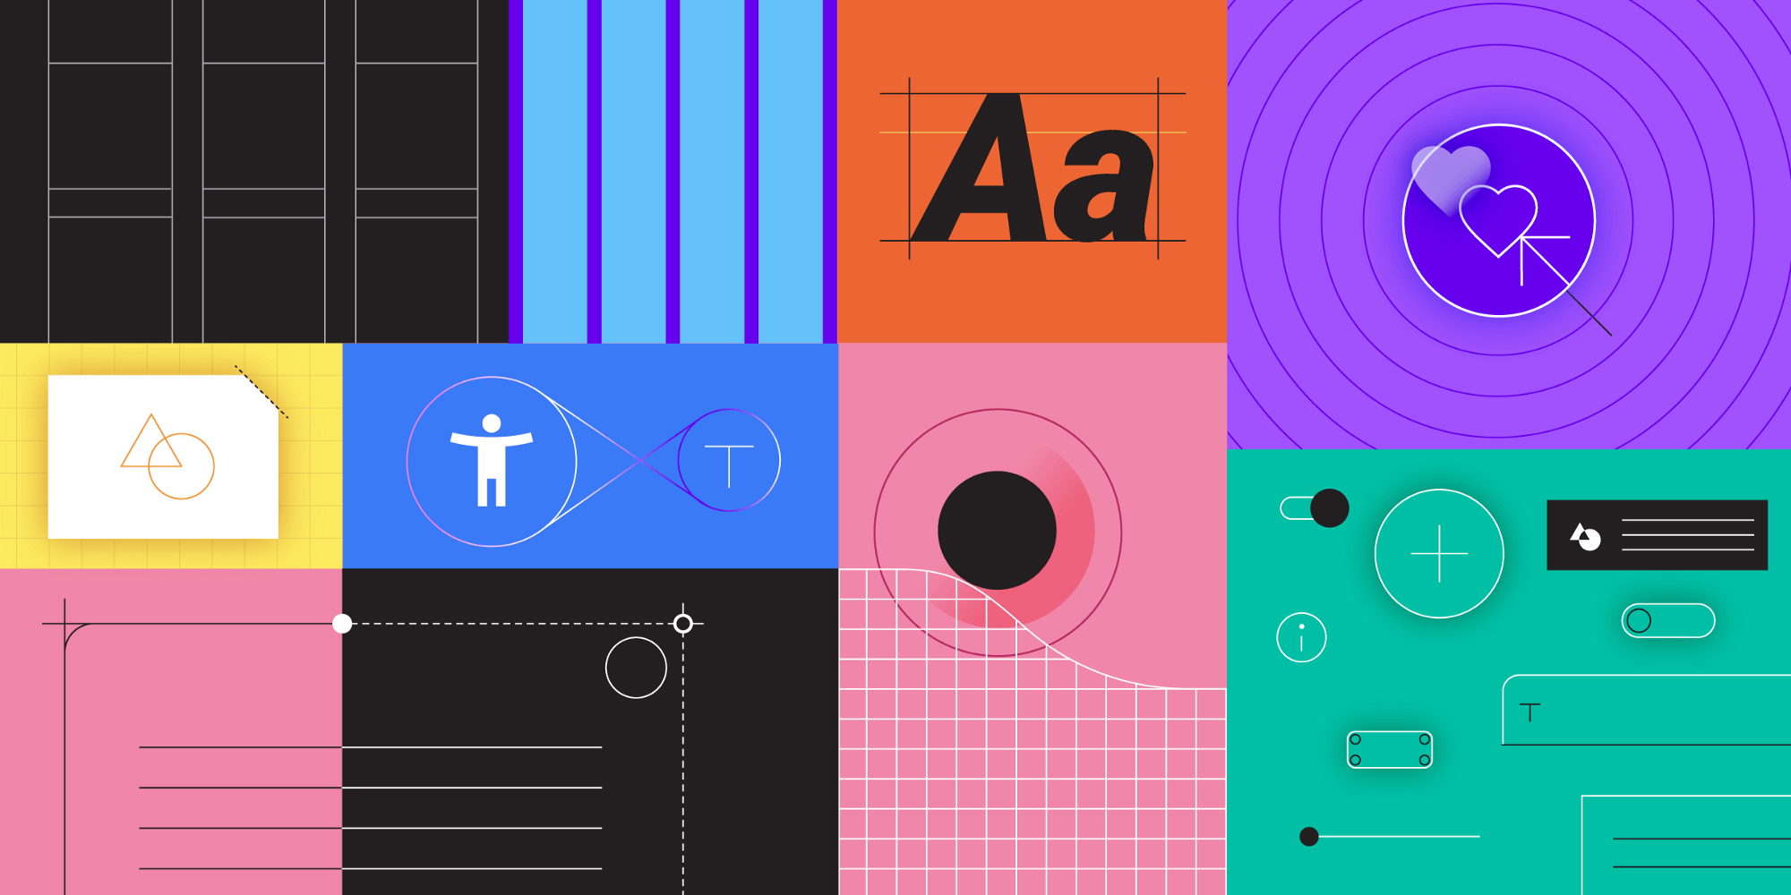
Ý nghĩa của Material Design
Về mặt thẩm mỹ và trải nghiệm người dùng:
Việc tối giản màu sắc, hình khối giúp người dùng tập trung hơn vào các tính năng của ứng dụng mình đang sử dụng, không mất thời gian cho những thứ không cần thiết

Slide 12
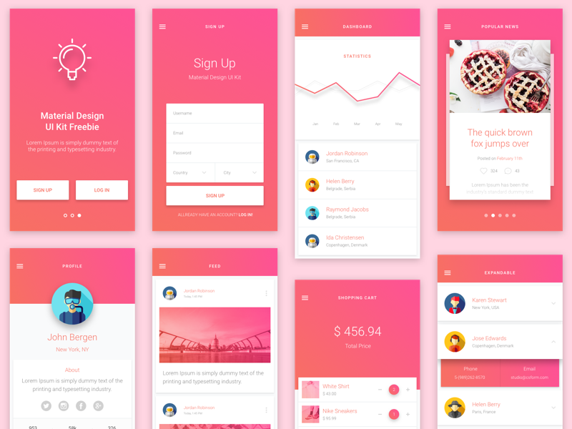
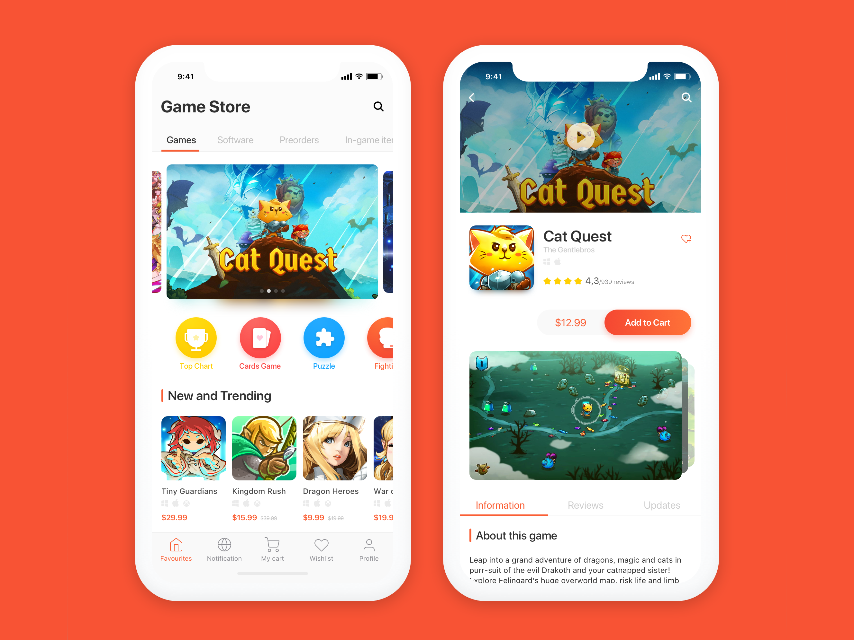
Ý nghĩa của Material Design
Sự thay đổi về màu sắc rực rỡ, sinh động hơn, cùng với các hiệu ứng chuyển động mượt mà, gần gũi, Material Design mang lại một làn gió mới cho người dùng.

Slide 13
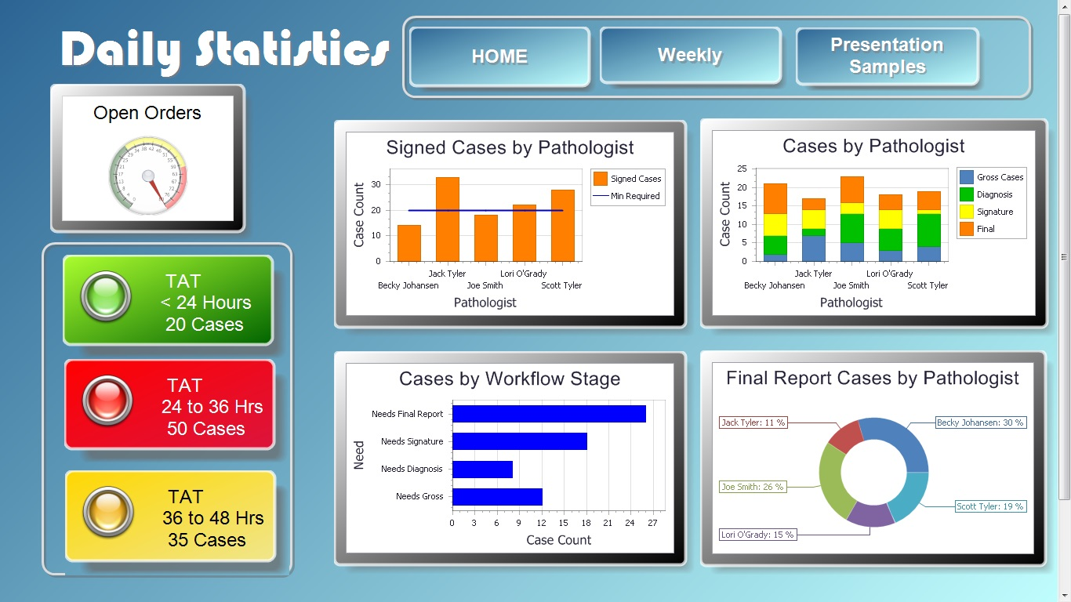
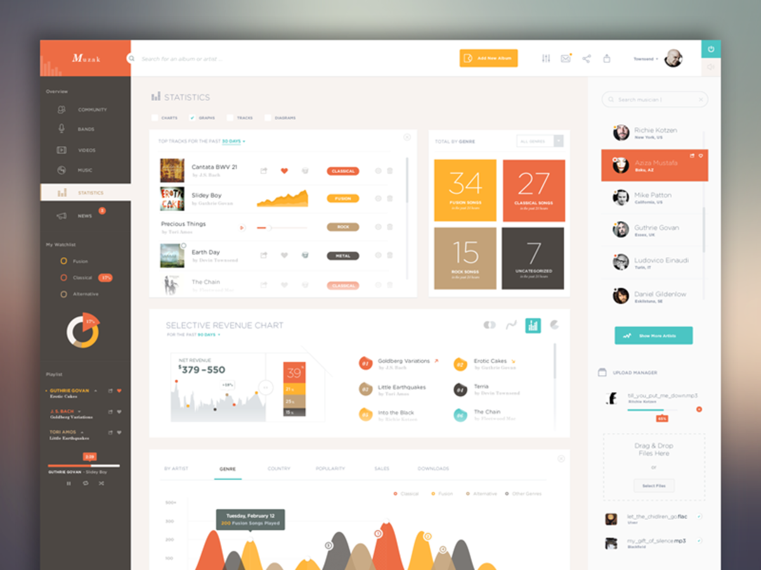
Ý nghĩa của Material Design
Áp dụng phong cách thiết kế Skeuomorphic:
Áp dụng phong cách thiết kế Material Design:

Slide 14
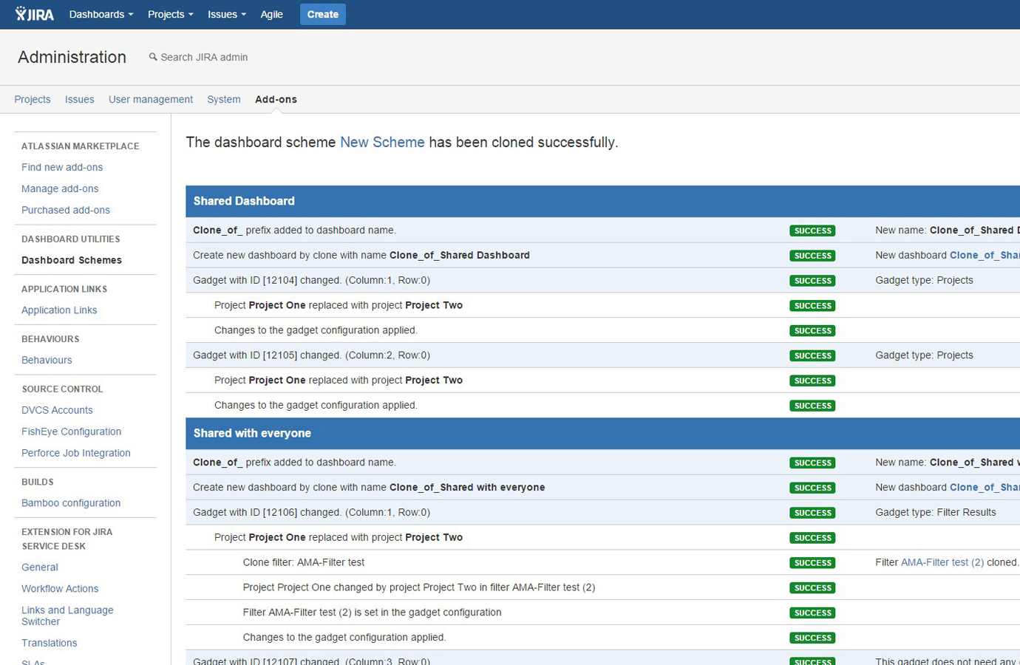
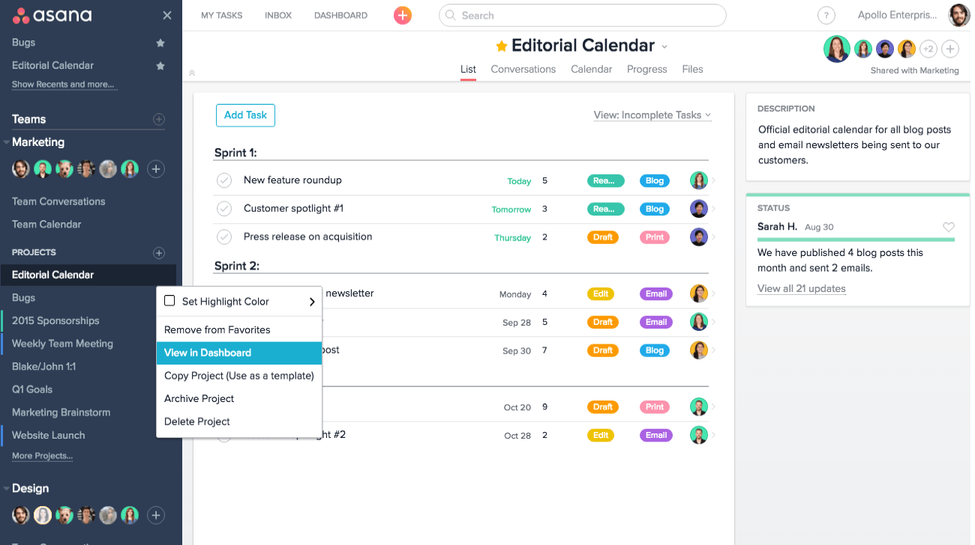
Ý nghĩa của Material Design
Áp dung phong cách thiết kế Flat Design:
Tối giản các thành phần, thể hiện tất cả trên mặt phẳng, không có chiều sâu
Áp dung phong cách thiết kế Material Design:
Phân chia các vùng – tạo khối bằng bóng đổ. Sử dụng màu sắc nổi bật để chia tag, button gợi ý hành động

Slide 15
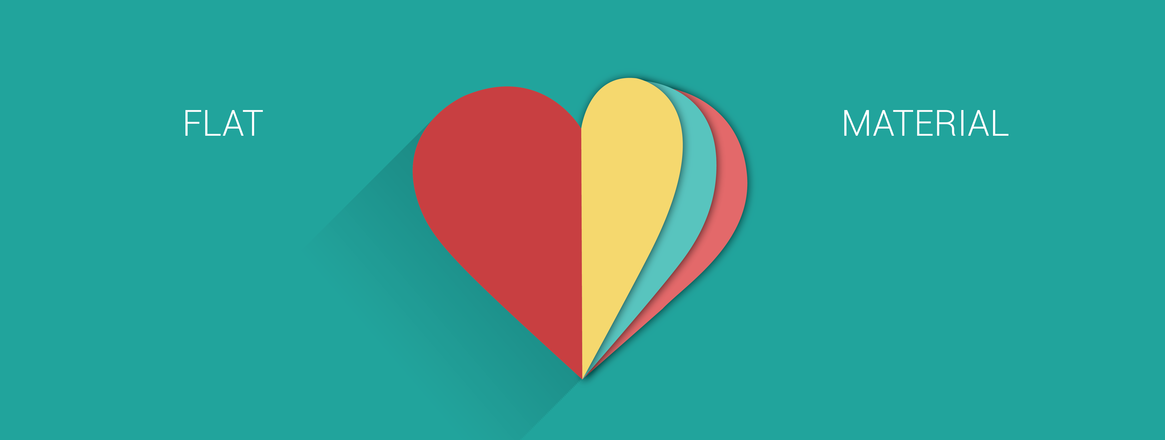
Material Design vs Flat Design

Slide 16
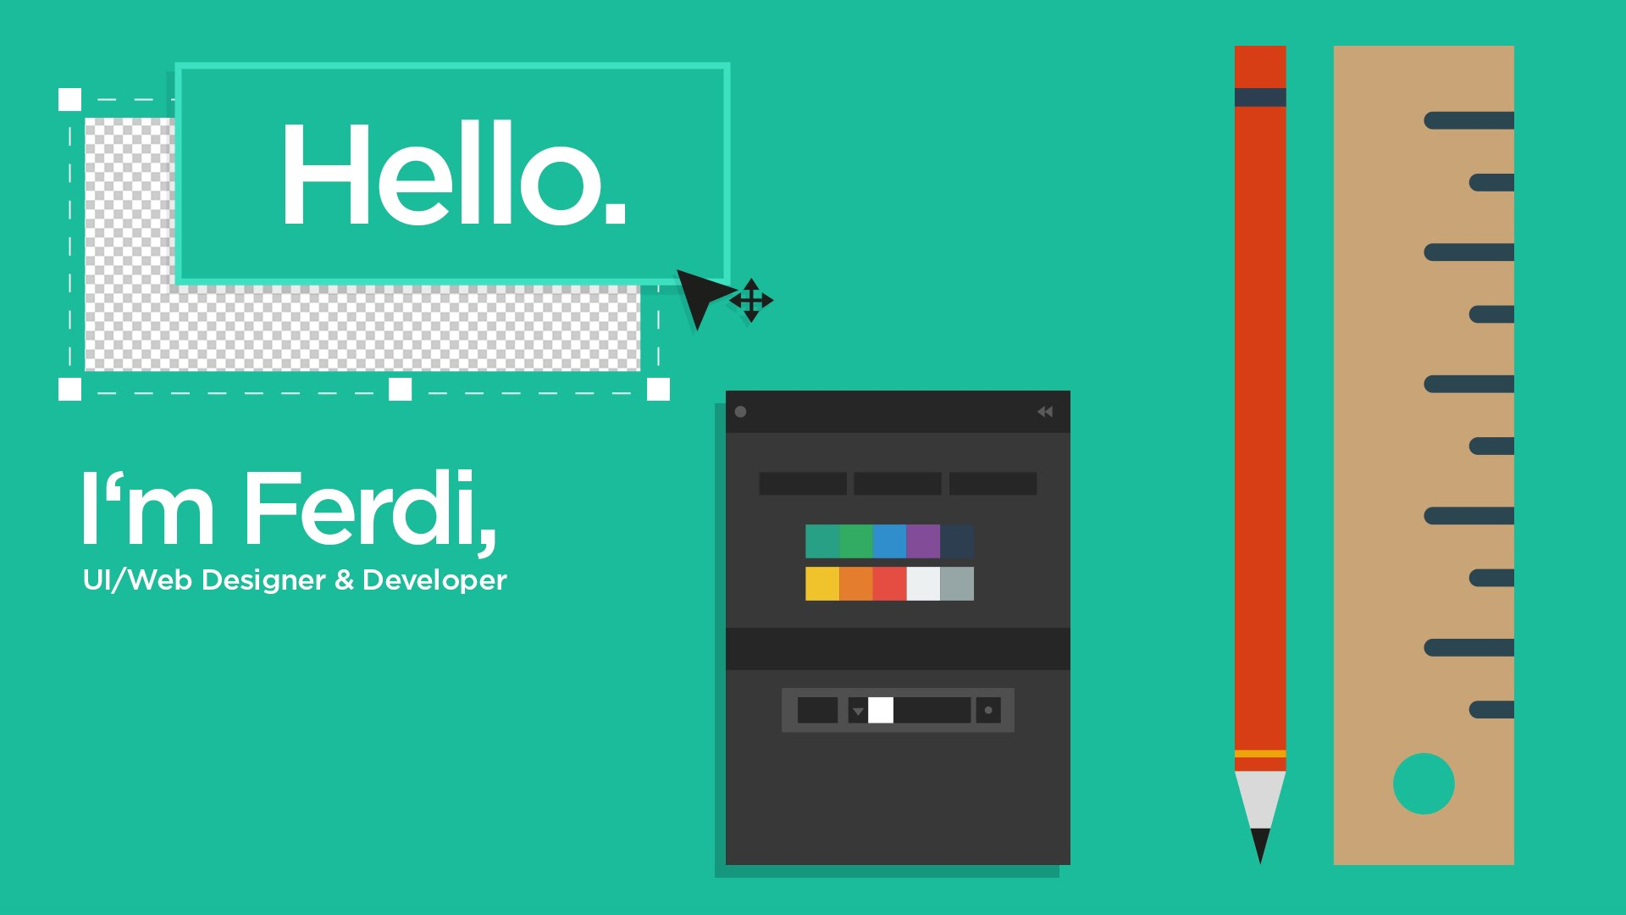
Material Design vs Flat Design
Sự xuất hiện của Material Design đã tạo nên những cuộc tranh luận, so sánh kéo dài giữa Flat Design và Material Design.
Flat Design là gì?
Là kiểu thiết kế đơn giản chỉ sử dụng những màu sắc tương phản mạnh, điều hướng trực quan, bố cục đơn giản nhưng không có đặc tính vật lý (bóng đổ, ánh sáng hay chuyển động), xuất hiện khi Microsoft cho ra mắt Window 8 vào năm 2012 và sau đó được ứng dụng trong giao diện iOS7 của Apple.

Slide 17
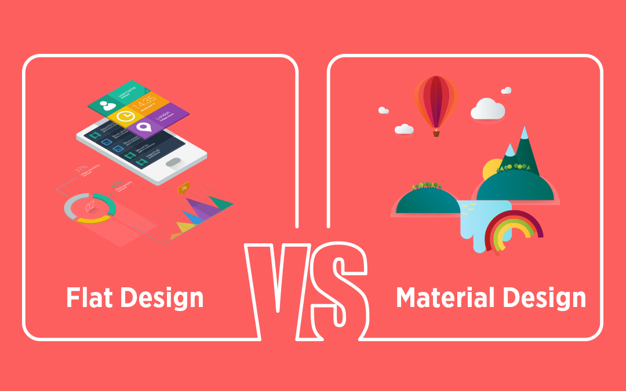
Material Design vs Flat Design
Cùng sử dụng màu sắc nổi bật, giản lược thiết kế, bố cục đơn giản, nên cả Flat Design và Material Design đều mang đến sự thoải mái cho người dùng khi tiếp xúc lâu với sản phẩm. Ngoài ra còn giúp người dùng điều hướng xuyên suốt trang web/app dễ dàng hơn.

Slide 18
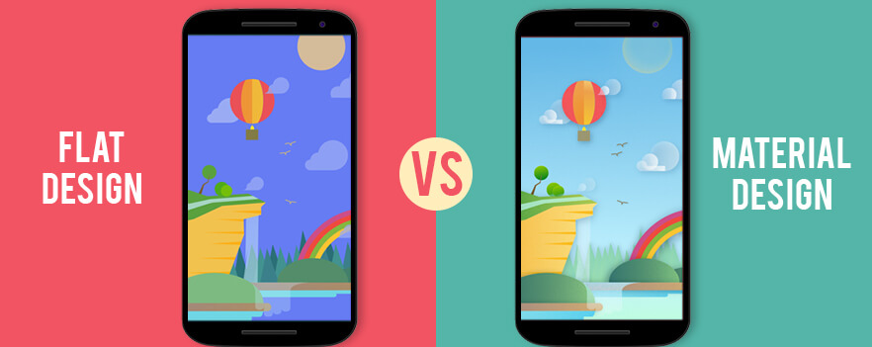
Material Design vs Flat Design
Và sự khác biệt lớn nhất giữa 2 ngôn ngữ thiết kế này đó là: Chiều sâu, Chuyển động và Điều hướng

Slide 19
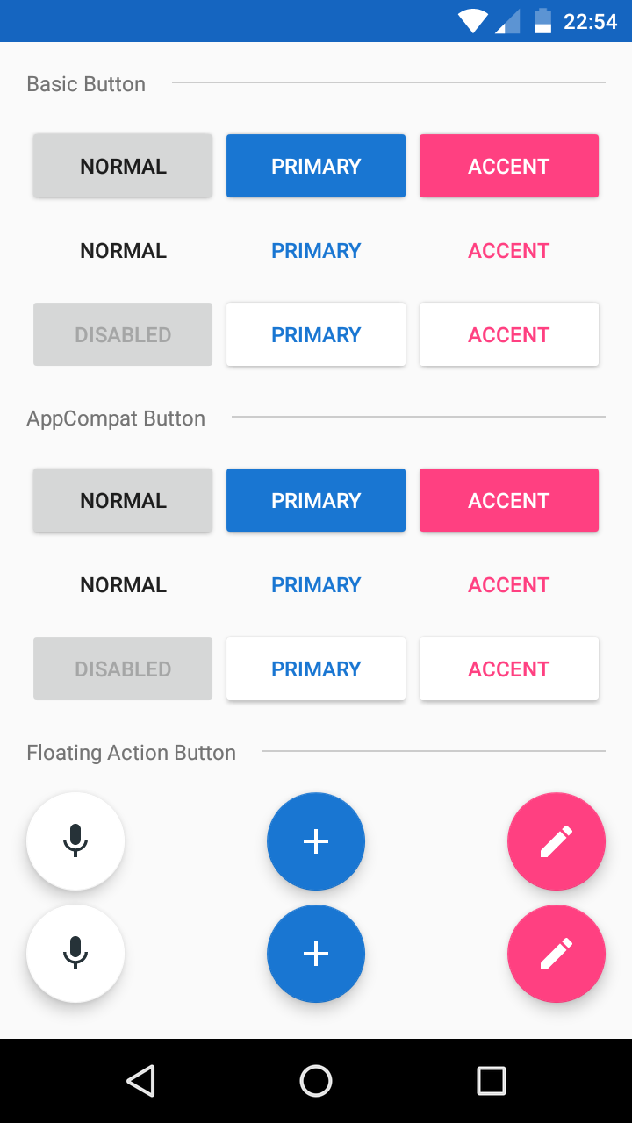
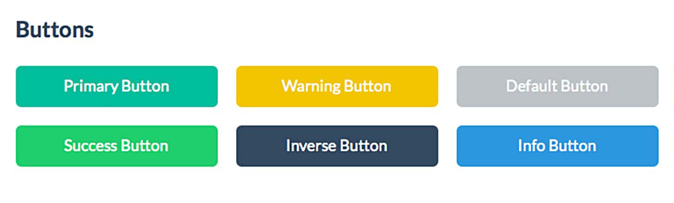
Material Design vs Flat Design
Do không thể hiện chiều sâu của các components, nên ngoài cảm giác buồn tẻ, Flat Design còn khó giúp người dùng tập trung nhanh vào các thành phần chính như Material Design.

Slide 20
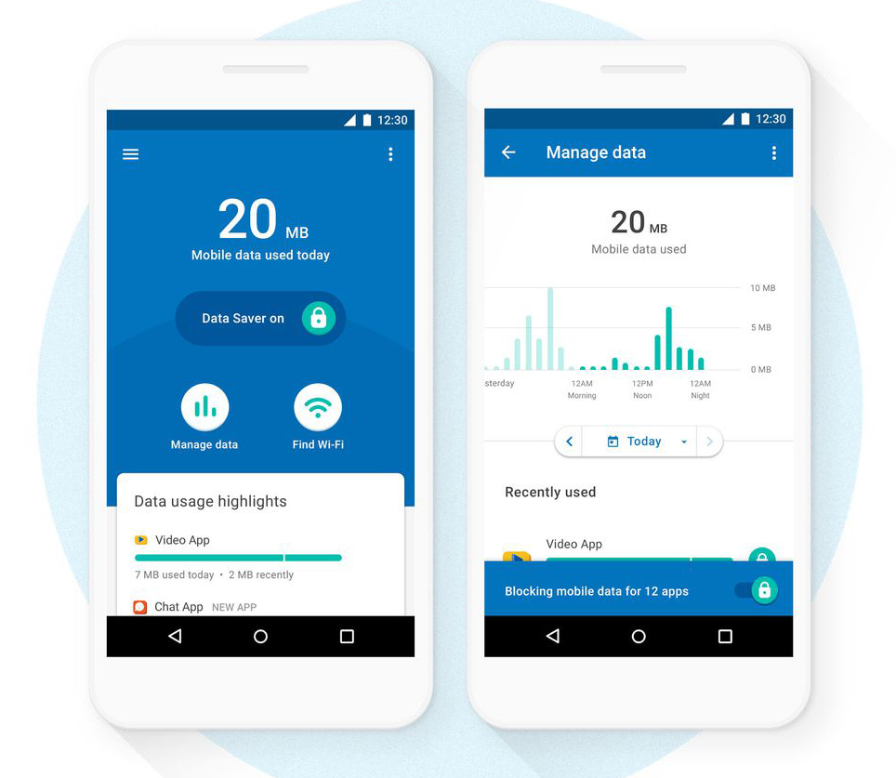
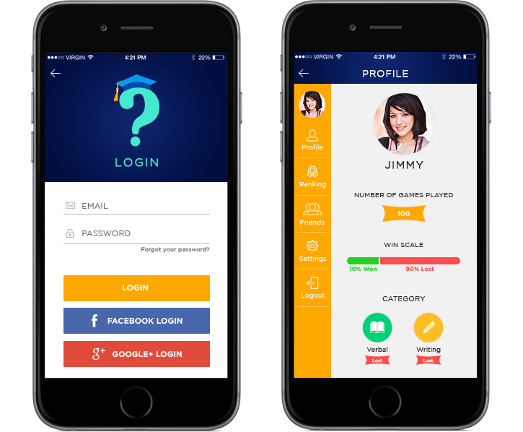
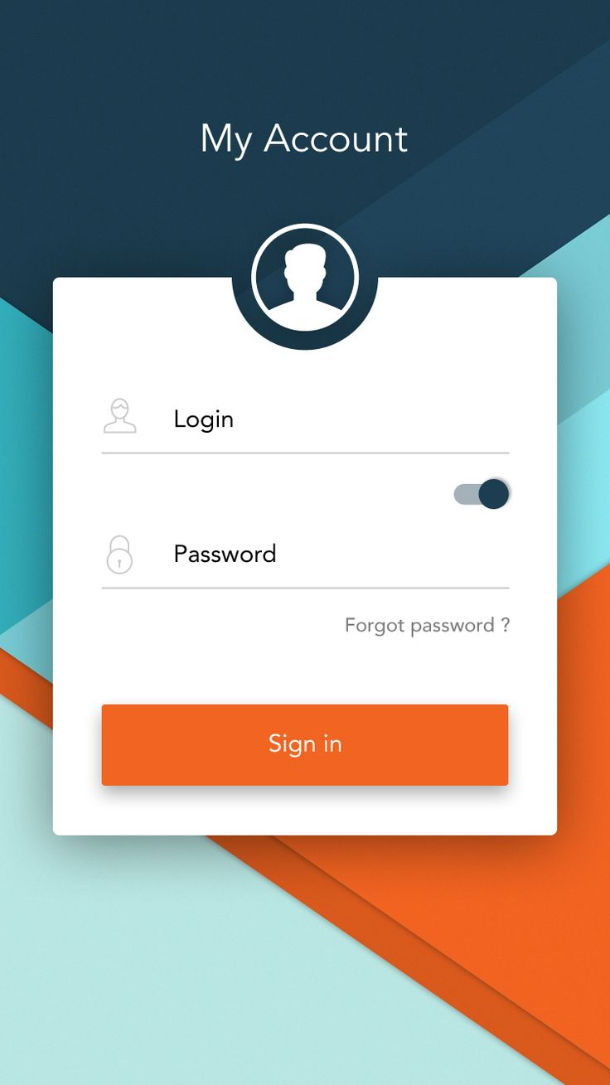
Material Design vs Flat Design
Flat Design
Material Design

Slide 21
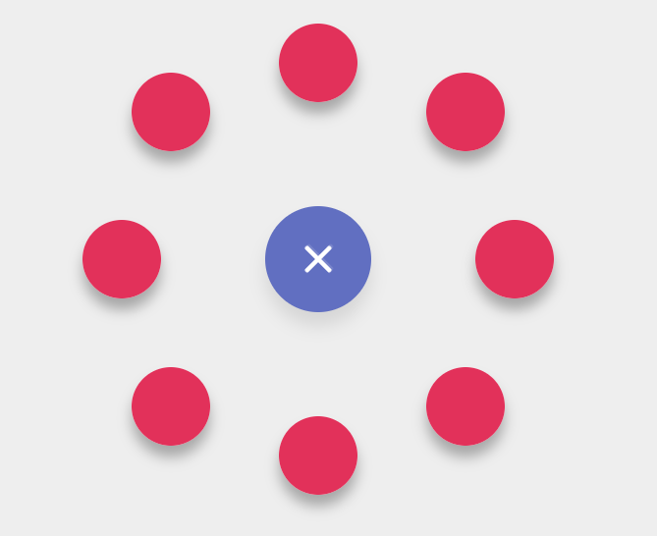
Material Design vs Flat Design
Material Design chú trọng vào sự chuyển động, và các chuyển động đều có điểm xuất phát chủ đích. Ví dụ khi click vào 1 button, sẽ xuất hiện các vòng tròn toả ra - hiệu ứng phát sóng – thì điểm toả sóng sẽ xuất phát từ nơi bạn vừa click
Flat Design lại cho rằng chuyển động là không cần thiết khi nó làm người dùng mất tập trung

Slide 22
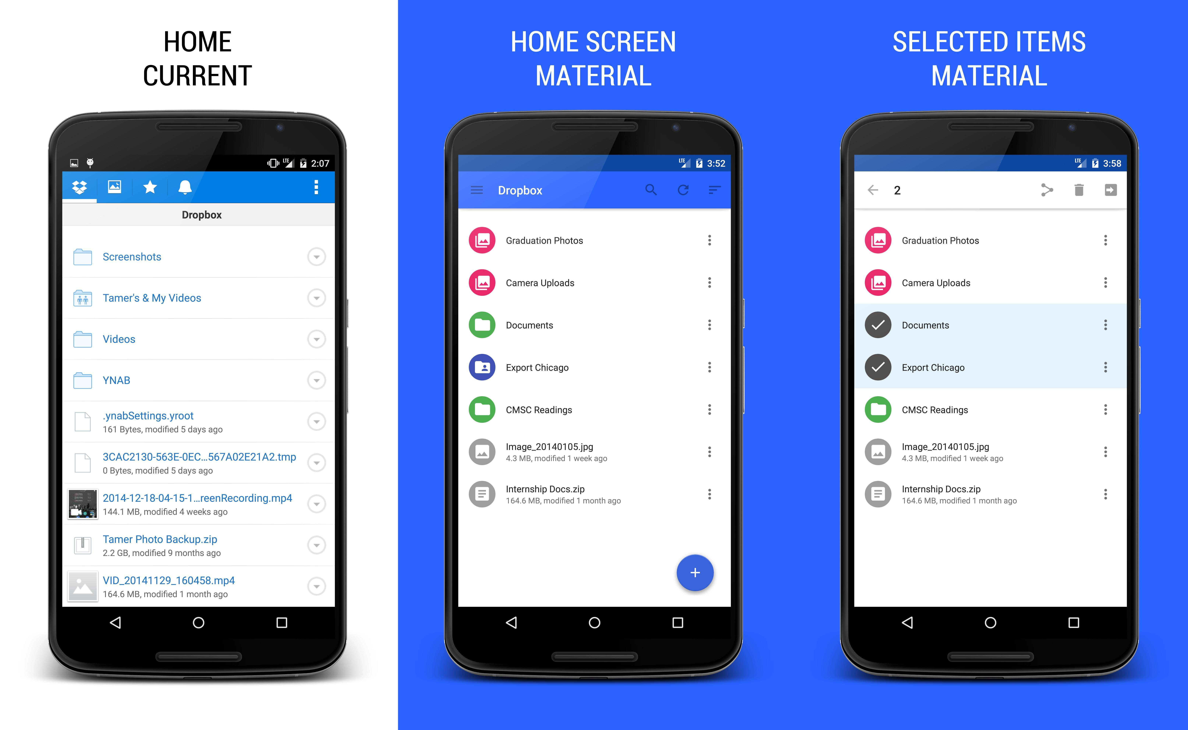
Dropbox – One of best Material Design
Việc sử dụng màu sắc nổi bật giúp người dùng dễ dàng phân biệt và tập trung vào các mục chính
Floating action button đặc trưng ở góc phải - dưới của màn hình gợi mở hành động cho người dùng.
Dropbox trên Android

Slide 23
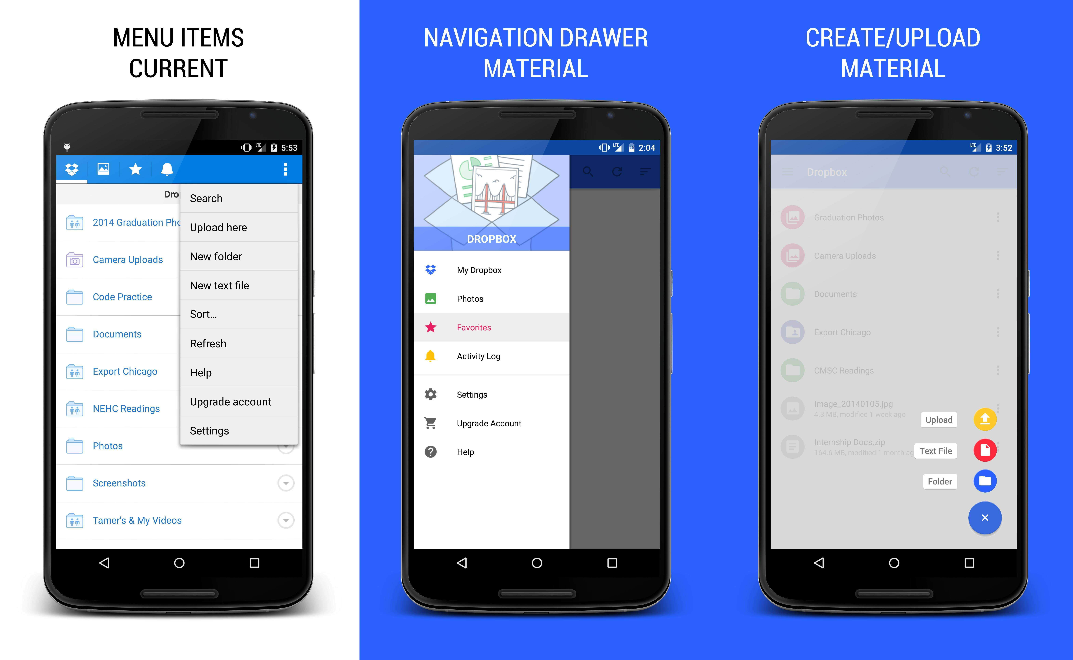
Dropbox – One of best Material Design
Dropbox trên Android

Slide 24
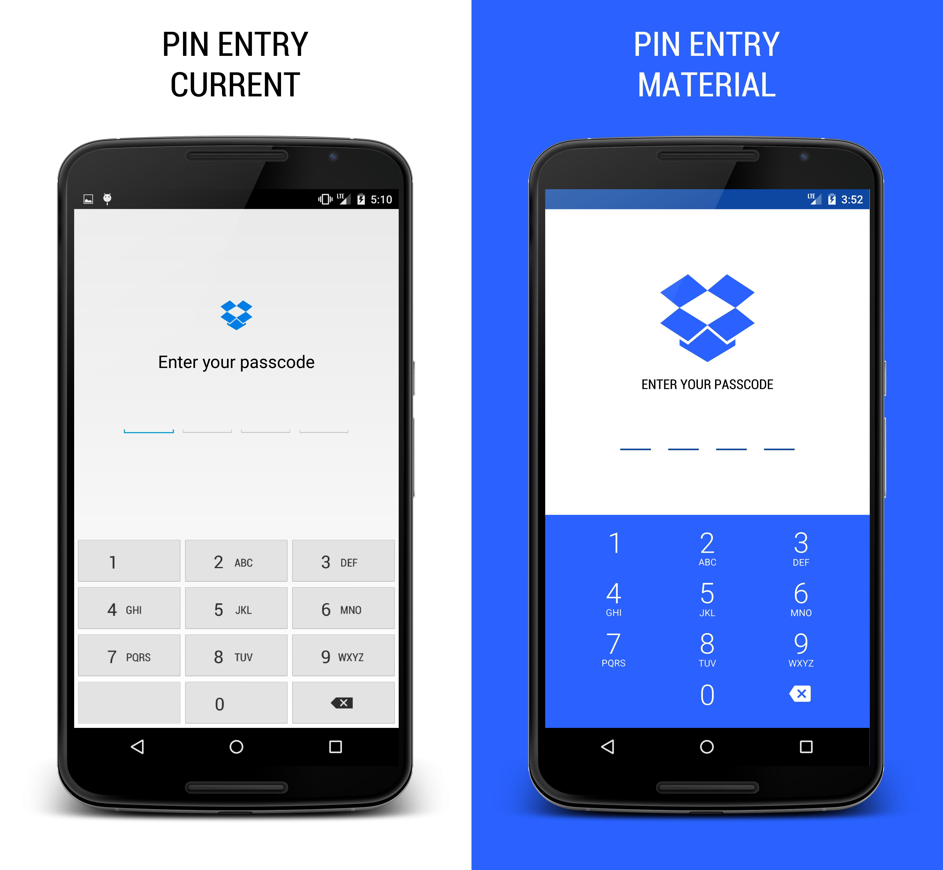
Dropbox – One of best Material Design
Dropbox trên Android

Slide 25
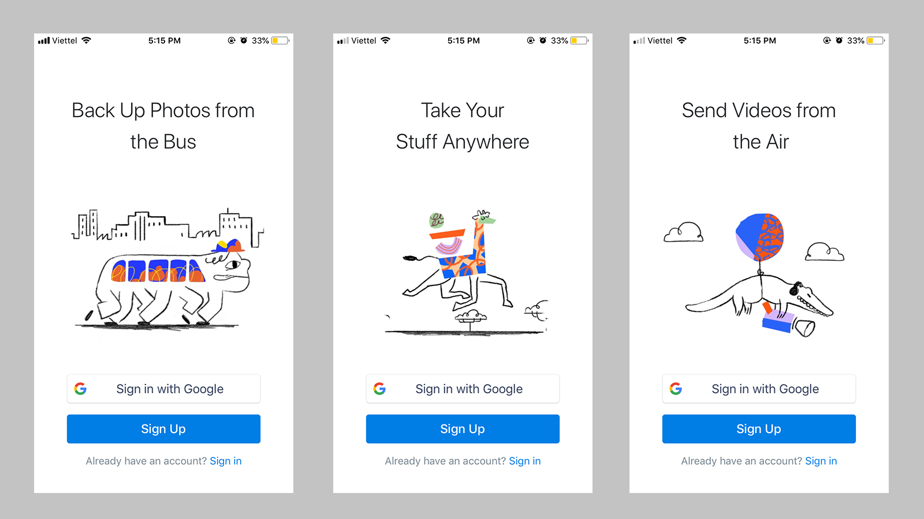
Dropbox – One of best Material Design
Dropbox trên iOS

Slide 26
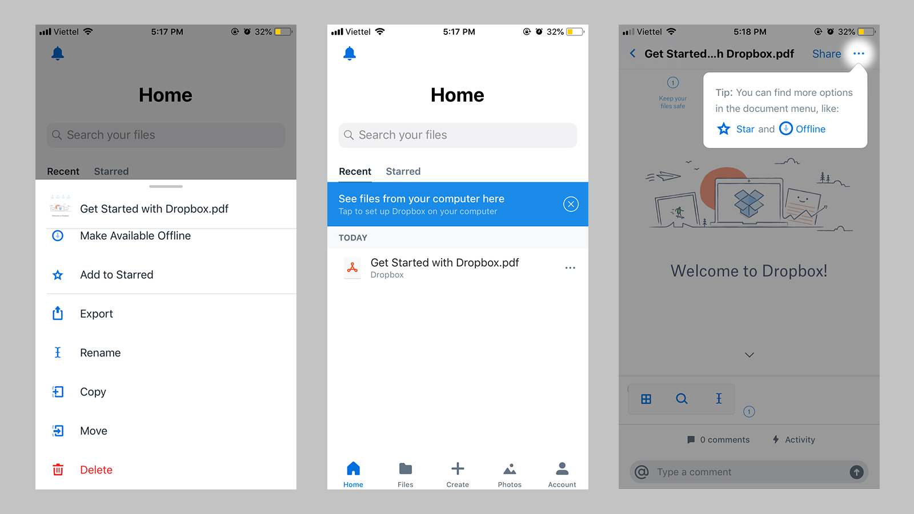
Dropbox – One of best Material Design
Dropbox trên iOS

Slide 27
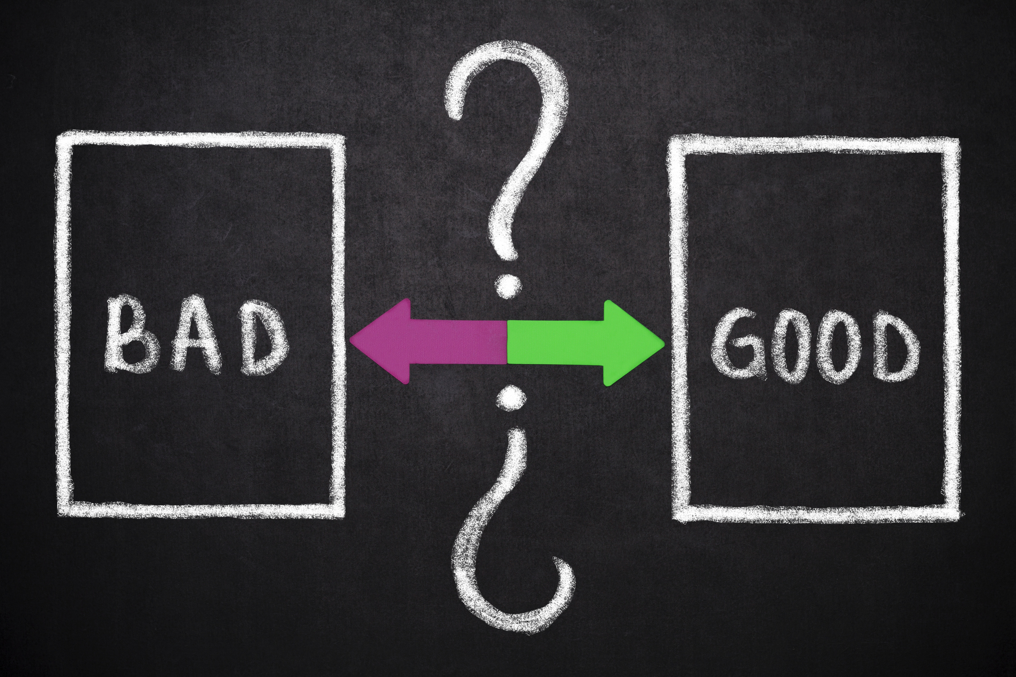
Material Design – if it not looking good?

Slide 28
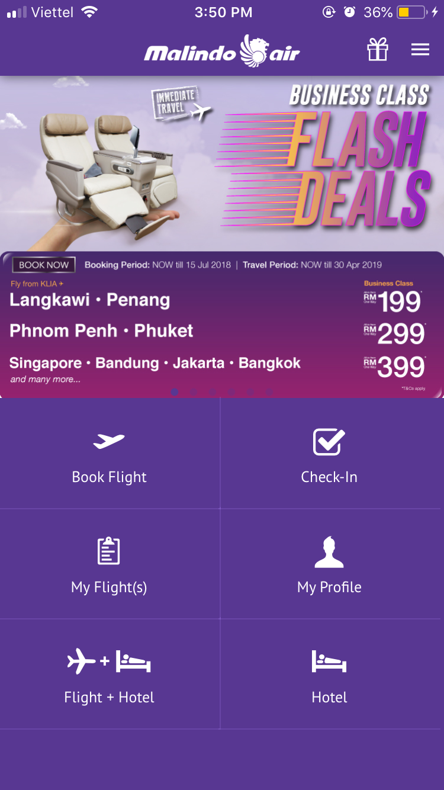
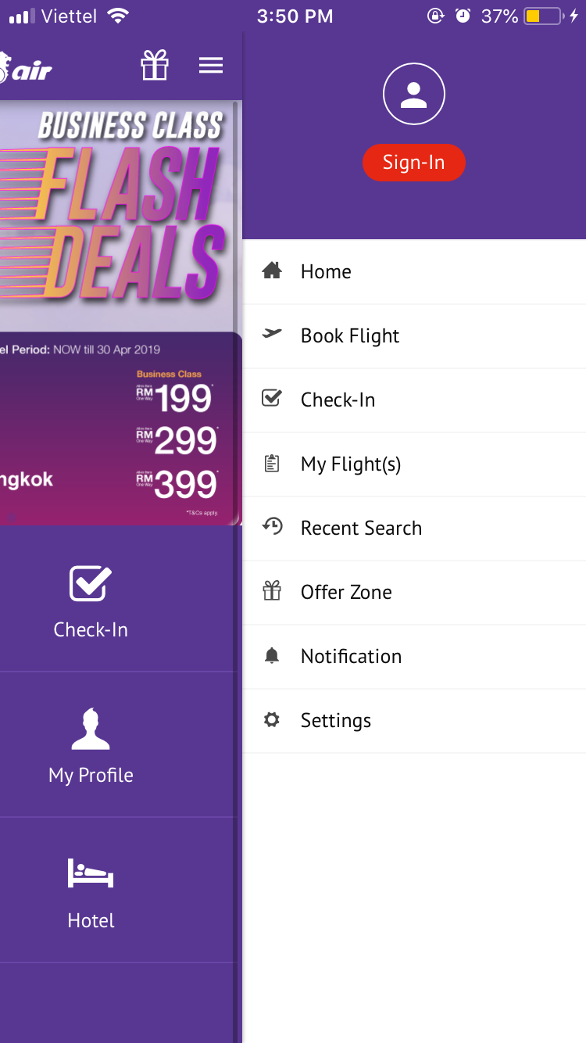
Material Design – if it not looking good?
Malindo Air – một hãng hàng không liên doanh giữa National Aerospace Industries và National Defence (NADI) của Malaysia và Lion Air của Indonesia.

Slide 29
Material Design – if it not looking good?
Hãng đã áp dụng ngôn ngữ thiết kế Material Design vào app của mình, tuy nhiên, một số thành phần của app chưa thật sự áp dung triệt để quy chuẩn của Material Design, dẫn đến trải nghiệm không tốt ở người dùng.

Slide 30




Malindo App
Dropbox App
Font size của Malindo: 24.85px = 11.18pt
Font size của Dropbox: 32.85px = 14.78pt
(trên Iphone 6)

Slide 31


Malindo App Original
Malindo App Remake

Slide 32



Malindo App Original
Malindo App Remake

Slide 33

Material Theming– Creat & Custumize your Material Theme
Tại Google I/O 2018, Material Theming đã được ra mắt.
Đây là 1 plugin kết hợp với Sketchapp – công cụ thiết kế vượt trội, giúp các designer và developer có những lựa chọn thiết kế mới mẻ mà vẫn trong quy chuẩn của Material Design.

Slide 34

Material Theming– Creat & Custumize your Material Theme
Material Theming bao gồm ba hành động chính: tùy chỉnh theme của bạn, áp dụng nó trên thiết kế của bạn, và sử dụng nó trong code. Bạn có thể bắt đầu bằng theme cơ bản, có sẵn trong thư viện của plug-in, sau đó bạn có thể tùy chỉnh nó ít hoặc nhiều như bạn muốn bằng Material Theming.

Slide 35


Material Theming – Creat & Custumize your Material Them
Ví dụ các yếu tố như kiểu button và kích thước được xác định bởi developer. Họ thậm chí còn có nhiều tùy chọn hơn cho hình dạng button, thay vì vòng tròn nổi như trước, không cần phải là designer, developer có thể làm được điều đó dễ dàng.
FAB (Floating Action Button) cũ
FAB (Floating Action Button) mới

Slide 36



Material Theming – Creat & Custumize your Material Them
Với sự đổi mới trong việc áp dụng grid linh hoạt hơn, các developer có thể tận dụng, để giúp duy trì giao diện của giao diện ứng dụng trên mọi nền tảng. Vì vậy, khi bạn đi xem ứng dụng đó trên iPad của mình hoặc trên web, nó trông giống và có cùng phương thức hoạt động như trên Android. Bạn không phải thay đổi thói quen sử dụng của mình chỉ vì bạn đang sử dụng một thiết bị khác.

Slide 37

Material Theming– Creat & Custumize your Material Them
Với Sketchapp và Material Theming Plug-in thì các developer cũng có thể tự xây dựng giao diện đáp ứng được các quy chuẩn thiết kế một cách dễ dàng.

Slide 38

Material Theme Editor – Creat & Custumize your Material Them
Google chắc chắn là một trong những công ty công nghệ cao đầy tham vọng và có khả năng nhất trên thế giới, vì vậy chúng ta có thể chờ đợi những điều mới mẻ tiếp theo của Material Design trong những năm tới.

Slide 39
Thank you!
Thanks to Googel.com for creating some great slides

